Slide 1
网络爬虫基础（I）
Dr. Jin Wang
2016-09-23

Slide 2
定义
网络爬虫，即Web Spider，是一个很形象的名字。把互联网比喻成一个蜘蛛网，那么Spider就是在网上爬来爬去的蜘蛛。
从网站某一个页面（通常是首页）开始，读取网页的内容，找到在网页中的其它链接地址。然后通过这些链接地址寻找下一个网页，这样一直循环下去，直到把这个网站所有的网页都抓取完为止。
网络爬虫的基本操作是抓取网页。

Slide 3
浏览网页的过程
抓取网页的过程其实和读者平时使用IE浏览器浏览网页的道理是一样的。
比如说你在浏览器的地址栏中入 www.baidu.com 这个地址。打开网页的过程其实就是浏览器作为一个浏览的“客户端”，向服务器端发送了 一次请求，把服务器端的文件“抓”到本地，再进行解释、展现。
HTML是一种标记语言，用标签标记内容并加以解析和区分。浏览器的功能是将获取到的HTML代码进行解析，然后将原始的代码转变成我们直接看到的网站页面。

Slide 4
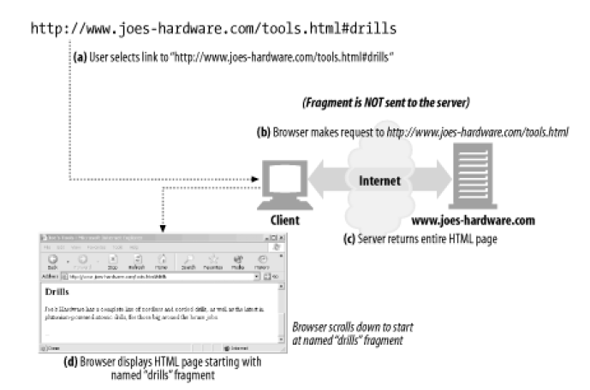
浏览网页的过程

Slide 5
URL和URI
URL（Uniform / Universal Resource Locator），称为通用资源定位符。简单的来讲，URL就是在浏览器端输入的 http://www.baidu.com 这个字符串。
Web上每种可用的资源，如 HTML文档、图像、视频片段、程序等都由一个通用资源标志符（Universal Resource Identifier， URI）进行定位。
URL的格式由三部分组成：
①第一部分是协议(或称为服务方式)。
②第二部分是存有该资源的主机IP地址(有时也包括端口号)。
③第三部分是主机资源的具体地址，如目录和文件名等。
protocol :// hostname[:port] / path / [;parameters][?query]#fragment

Slide 6
HTTP协议的URL示例
使用超级文本传输协议HTTP，提供超级文本信息服务的资源。
例1：http://www.peopledaily.com.cn/channel/welcome.htm
例2：
http://www.rol.cn.net/talk/talk1.htm

Slide 7
一些其他形式的URL
HTTPS （403）:
https://www.facebook.com
FTP （21）:
ftp://ftp.yoyodyne.com/pub/files/foobar.txt
File:
file://ftp.yoyodyne.com/pub
代表主机ftp.yoyodyne.com上的目录/pub。

Slide 8
通过urllib2爬取指定网页内容
所谓网页抓取，就是把URL地址中指定的网络资源从网络流中读取出来，保存到本地。
类似于使用程序模拟IE浏览器的功能，把URL作为HTTP请求的内容发送到服务器端， 然后读取服务器端的响应资源。
Python中我们可以使用urllib2来抓取网页
urllib2是Python的一个获取URLs(Uniform Resource Locators)的组件。
最简单的urllib2的应用代码只需要四行。

Slide 9
通过urllib2爬取指定网页内容
import urllib2
response = urllib2.urlopen('http://www.baidu.com/')
html = response.read()
print html

Slide 10
通过urllib2爬取指定网页内容
HTTPRequest和HTTPResponse
HttpRequest是发送Http请求时候的对象，通常会包含一些用户请求信息。
HTTPResponse是用于回应客户端，告诉浏览器回应内容的报头、服务器端的信息以及输出指定的内容。
import urllib2
req = urllib2.Request('http://www.baidu.com')
response = urllib2.urlopen(req)
the_page = response.read()
print the_page

